Slide 1







AUDIT RÉSEAUX SOCIAUX
COTIPLAST face à SOFEM-CI et FLEPACI
Ce qui marche, ce qui manque, et 6 publications refaites
FACE À
Facebook
Instagram
LinkedIn
Relevé des pages publiques le 28 octobre 2026

Slide 2




L'ESSENTIEL
La plus grande audience du secteur, mais elle s’éteint
5 446 abonnés LinkedIn
8 J’aime par publication
Neuf fois FLEPACI (576), quarante fois SOFEM-CI (138). Votre meilleur atout en ligne.
Médiane des 20 dernières : 22 en août, 5,5 en septembre. La courbe descend.
Plus rien depuis le 1er octobre
Vos équipes en vidéo : vos 2 meilleures
27 jours sans publication au moment du relevé, après 2,6 par semaine.
68 et 62 J’aime : huit fois la médiane. Les visuels de catalogue font 6.
COTIPLAST · Audit réseaux sociaux · relevé du 28/10/2026
2 / 23

Slide 3




MÉTHODE
Ce que nous avons regardé
Pages publiques
20 publications par marque
Médianes
Hors de vue
LinkedIn, Facebook et Instagram de COTIPLAST, SOFEM-CI et FLEPACI, relevés le 28/10/2026.
Les 20 dernières sur LinkedIn : du 7/08 au 1/10 pour COTIPLAST, d’avril à octobre pour SOFEM-CI.
La valeur du milieu, pour qu’une publication très partagée ne fausse pas la moyenne.
Portée, visites de la page, demandes de devis reçues : il faut l’accès aux comptes. Les publications de FLEPACI n’ont pas pu être relevées.
COTIPLAST · Audit réseaux sociaux · relevé du 28/10/2026
3 / 23

Slide 4







QUI NOUS AVONS COMPARÉ
Trois fabricants d’emballage, un seul vraiment présent
COTIPLAST
SOFEM-CI
FLEPACI
NOTRE CLIENT
CONCURRENT DIRECT
CONCURRENT DIRECT
5 446 abonnés
138 abonnés
576 abonnés
2,6 publ. / semaine
0,7 publ. / semaine
non relevé
8 J’aime
4,5 J’aime
non relevé
Une vraie présence, un ton de catalogue.
Petite page, mais des visages et des recrutements.
Emballages souples depuis 2013. Publications non accessibles.
COTIPLAST · Audit réseaux sociaux · relevé du 28/10/2026
4 / 23

Slide 5
LES COMPTES DE COTIPLAST
Tout se joue sur LinkedIn
5 446
2 957
65
abonnés LinkedIn
abonnés Facebook
abonnés Instagram
187 salariés rattachés à la page
Dernières publications : 2019, puis une le 21/06/2026
@cotiplastci · aucune publication visible
À corriger tout de suite
Deux pages Facebook portent votre nom (créées en 2014 et en 2019) et un compte Instagram vide : un acheteur qui vous cherche tombe sur des pages à l’abandon. Il faut en garder une, la relier au site et à LinkedIn, et fermer ou rediriger l’autre.
COTIPLAST · Audit réseaux sociaux · relevé du 28/10/2026
5 / 23

Slide 6
FACE AUX CONCURRENTS · LINKEDIN
Une audience 9 fois plus grande, des réactions comparables
Abonnés LinkedIn
 | COTIPLAST | SOFEM-CI | FLEPACI
Abonnés LinkedIn | 5 446 | 138 | 576
Salariés sur LinkedIn | 187 | 22 | 44
Publications / semaine | 2,6 | 0,7 | non relevé
J’aime médians | 8 | 4,5 | non relevé
Taux de réaction | 0,15 % | 3,3 % | –
Vidéos (sur 20) | 2 | 0 | –
Dernière publication | 01/10 | 28/10 | –
Taux de réaction = J’aime médians ÷ abonnés. SOFEM-CI a peu d’abonnés : surtout ses salariés, qui réagissent à tout.
COTIPLAST · Audit réseaux sociaux · relevé du 28/10/2026
6 / 23

Slide 7





CE QUI MARCHE AILLEURS
SOFEM-CI publie peu, mais montre ses gens
SOFEM-CI · 19/08
SOFEM-CI · 18/09
SOFEM-CI · 02/09
19
2
1
7
1
1
7
0
0
« SOFEM-CI recrute » : la publication qui fait le plus réagir. On parle aux futurs collègues.
« Derrière chaque emballage, une équipe formée, équipée et engagée » : sécurité et savoir-faire.
« La qualité commence dès la production » : la bobine, en vrai, dans l’usine.
COTIPLAST · Audit réseaux sociaux · relevé du 28/10/2026
7 / 23

Slide 8


CE QUE FAIT COTIPLAST
Des visuels propres, mais des publications qui se ressemblent
Ce qui marche
Ce qui manque
Une charte tenue
Orange, vert, logo : chaque visuel est reconnaissable.
Le même bloc de contact partout
19 publications sur 20 finissent par e-mail, téléphones et mots-dièse.
Des sondages qui font parler
21 et 13 commentaires : vos deux meilleures discussions.
Des visuels de banque d’images
Montages et rendus génériques : on ne voit pas votre usine.
Des vidéos des équipes
68 et 62 J’aime : vos deux meilleures publications.
Une adresse Gmail
cotiplastci@gmail.com, pour un industriel de 30 ans : une adresse à votre nom rassure.
Un rythme régulier en août
Une publication tous les 2 ou 3 jours.
Un arrêt brutal
Rien depuis le 1er octobre, Facebook et Instagram à l’abandon.
COTIPLAST · Audit réseaux sociaux · relevé du 28/10/2026
8 / 23

Slide 9

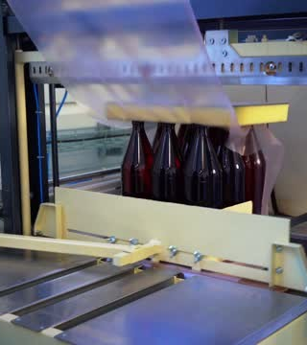





MEILLEURES PUBLICATIONS · LINKEDIN
Les meilleures : vos équipes et vos questions
TOP 1
TOP 2
TOP 3
TOP 4
68
2
1
62
3
1
27
21
0
22
13
0
02/09 · Vidéo : nos équipes
13/08 · Vidéo : le savoir-faire
28/08 · Sondage
22/08 · « À votre avis ? »
Les deux vidéos montrent des personnes dans l’usine ; les deux sondages posent une question à laquelle on répond d’un mot. Ce sont les deux recettes à garder. Attention : la vidéo n°1 s’affiche avec une image d’ouverture noire ; choisir une vignette avant de publier.
COTIPLAST · Audit réseaux sociaux · relevé du 28/10/2026
9 / 23

Slide 10





MOINS BONNES PUBLICATIONS · LINKEDIN
Les moins bonnes : des promesses sans preuve
À REVOIR
À REVOIR
À REVOIR
À REVOIR
7
0
0
2
0
0
3
0
0
3
1
0
16/09 · Packaging
23/09 · Étiquettes
25/09 · Quel emballage ?
28/09 · Housses
« Haute précision », « par excellence », « fiable et sur-mesure » : des mots que tout le monde emploie, sur des images qui pourraient venir de n’importe quelle usine. Fin septembre, plus personne ne réagit.
COTIPLAST · Audit réseaux sociaux · relevé du 28/10/2026
10 / 23

Slide 11
PAR TYPE DE PUBLICATION · LINKEDIN
Ce qui fait réagir : les gens, pas le catalogue
J’aime médians par type (nombre de publications)
Ce que ça dit
12 publications sur 20 parlent de produits ou de services : ce sont celles qui font le moins réagir (6 J’aime).
Les 2 vidéos de vos équipes font dix fois plus.
Les sondages font peu de J’aime mais beaucoup de commentaires : 34 sur les 43 de la période.
Sur 2 publications, c’est une tendance, pas une preuve : à confirmer en novembre.
COTIPLAST · Audit réseaux sociaux · relevé du 28/10/2026
11 / 23

Slide 12




AVANT / APRÈS
6 publications refaites, avec 5 règles simples
Votre usine
Une personne
Une question d’acheteur
Un cas concret
Un seul contact
Vos photos à la place des images de banque.
Un opérateur, une contrôleuse, une équipe.
Celle qu’il se pose vraiment.
Un poids, une ville, un produit connu.
Le numéro du devis, pas tout le bloc.
Ce que nous n’avons pas inventé
Les photos viennent de votre site ; les chiffres (30 ans, 800 kg, Bouaké) sont des exemples à confirmer. Délais, quantités minimales et références clients rendraient chaque publication plus forte.
COTIPLAST · Audit réseaux sociaux · relevé du 28/10/2026
12 / 23

Slide 13





AVANT / APRÈS · LE MIX
Vos vraies machines, vos vraies équipes
Ce qui change
Six photos prises chez vous, au lieu de visuels génériques.
Une personne au travail sur cinq visuels sur six.
Un titre court en grand, la question dans le texte, le numéro de devis en bas.
Photos tirées de votre site : à remplacer par des photos récentes si besoin.
COTIPLAST · Audit réseaux sociaux · relevé du 28/10/2026
13 / 23

Slide 14
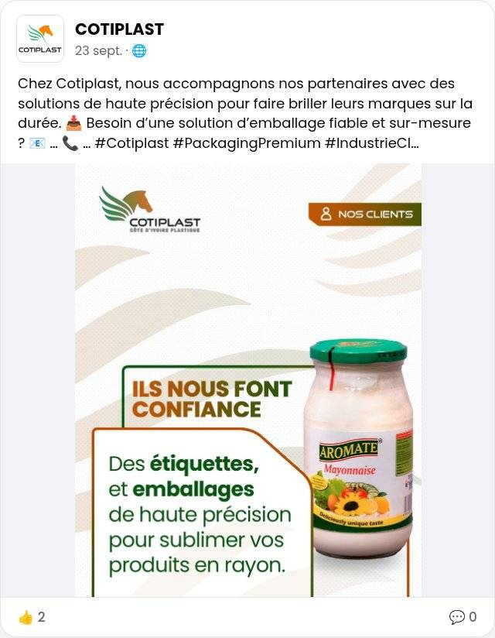


AVANT / APRÈS · 1 SUR 6
Étiquettes : avant, après
AVANT · PUBLIÉ
APRÈS · PROPOSÉ
Ce qui change
Une vraie photo de l’usine, pas un montage
Une personne au travail : on la regarde
Une question que se pose un acheteur
LE TEXTE PROPOSÉ
Cette étiquette, vous l’avez sûrement déjà vue en rayon.
Elle est sortie de cette machine, à Abidjan, avant d’arriver sur le pot.
Votre étiquette tient-elle encore après un mois au frais ?
Devis : +225 27 23 46 64 27
COTIPLAST · Audit réseaux sociaux · relevé du 28/10/2026
14 / 23

Slide 15
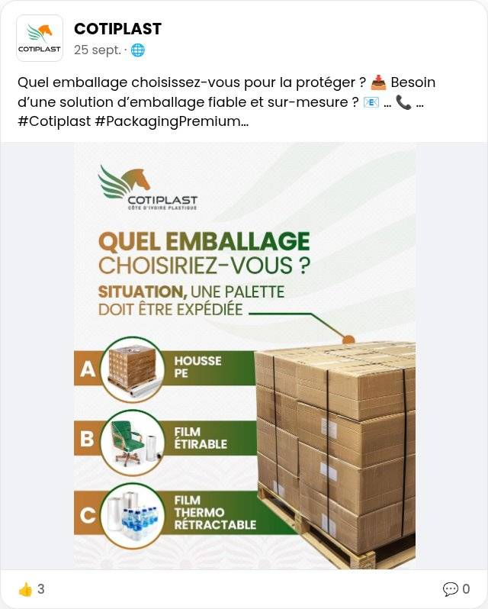
AVANT / APRÈS · 2 SUR 6
Sondage palette : avant, après
AVANT · PUBLIÉ
APRÈS · PROPOSÉ
Ce qui change
Le sondage gardé : c’est ce qui fait commenter
Un cas concret, avec un poids et une ville
Un rendez-vous pour la réponse
LE TEXTE PROPOSÉ
Une palette de 800 kg part demain pour Bouaké. Vous la protégez avec :
A. une housse PE · B. du film étirable · C. du film thermo-rétractable
Répondez A, B ou C. On donne la réponse vendredi.
COTIPLAST · Audit réseaux sociaux · relevé du 28/10/2026
15 / 23

Slide 16
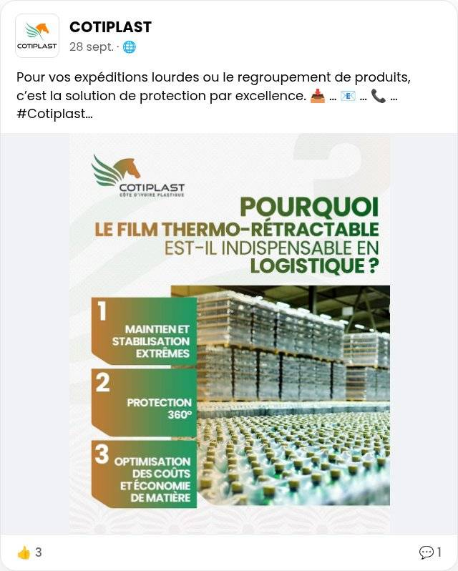
AVANT / APRÈS · 3 SUR 6
Film thermo-rétractable : avant, après
AVANT · PUBLIÉ
APRÈS · PROPOSÉ
Ce qui change
Le bénéfice raconté par un objet connu
La machine en vrai, chez COTIPLAST
Une question chiffrée pour l’acheteur
LE TEXTE PROPOSÉ
Un pack d’eau de 6 bouteilles fait des centaines de kilomètres avant le frigo.
Le film thermo-rétractable le tient serré du camion au rayon.
Combien de packs abîmés par livraison chez vous ?
COTIPLAST · Audit réseaux sociaux · relevé du 28/10/2026
16 / 23

Slide 17
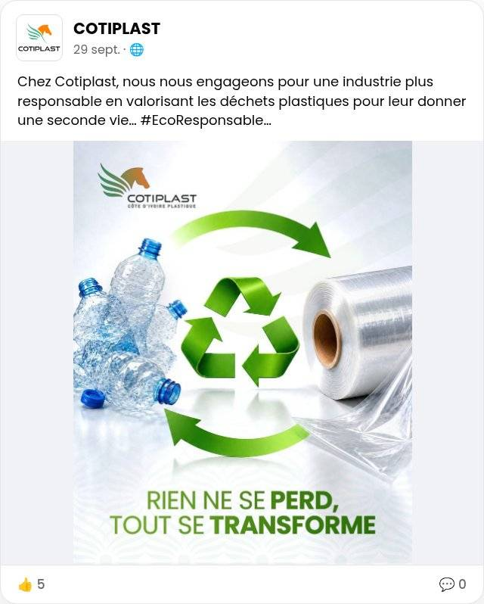
AVANT / APRÈS · 4 SUR 6
Recyclage : avant, après
AVANT · PUBLIÉ
APRÈS · PROPOSÉ
Ce qui change
L’engagement montré dans l’usine
Une suite annoncée : on revient voir
Moins de mots, une seule idée
LE TEXTE PROPOSÉ
Ce que deviennent vos chutes de plastique chez COTIPLAST :
elles sont valorisées pour une seconde vie.
Vous voulez voir comment ? On vous fait visiter l’atelier en vidéo la semaine prochaine.
COTIPLAST · Audit réseaux sociaux · relevé du 28/10/2026
17 / 23

Slide 18
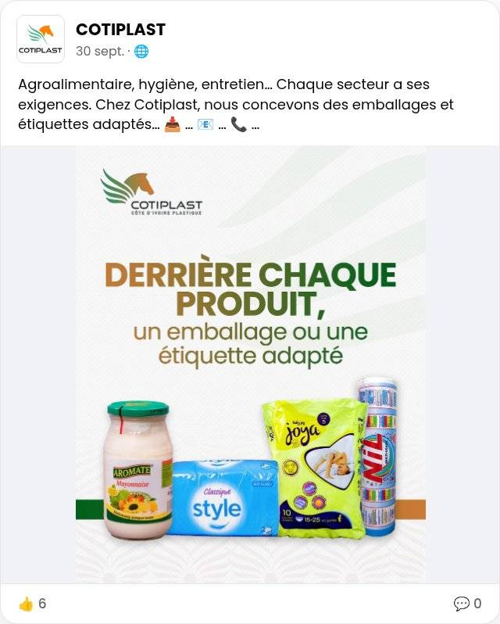
AVANT / APRÈS · 5 SUR 6
Nos équipes : avant, après
AVANT · PUBLIÉ
APRÈS · PROPOSÉ
Ce qui change
Votre meilleur post : vos équipes
Des visages, en vrai, dans vos murs
L’identification fait voyager le post
LE TEXTE PROPOSÉ
Derrière chaque emballage COTIPLAST, il y a elles. 👏
Plus de 30 ans de savoir-faire, transmis d’une équipe à l’autre.
Identifiez un collègue qui fait tourner votre usine.
COTIPLAST · Audit réseaux sociaux · relevé du 28/10/2026
18 / 23

Slide 19
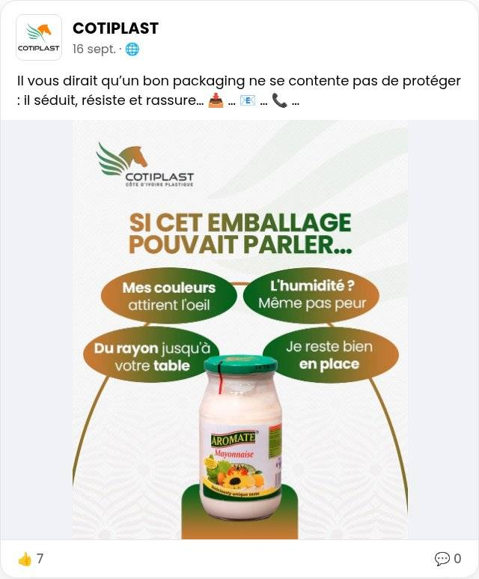
AVANT / APRÈS · 6 SUR 6
Contrôle qualité : avant, après
AVANT · PUBLIÉ
APRÈS · PROPOSÉ
Ce qui change
Une preuve, pas une promesse
Le contrôle filmé ou photographié en vrai
Une question de métier, entre pros
LE TEXTE PROPOSÉ
Avant de partir chez vous, chaque bobine passe ici. 🔍
Contrôle qualité à chaque étape : épaisseur, impression, soudure.
Qu’est-ce que vous vérifiez en premier à la réception ?
COTIPLAST · Audit réseaux sociaux · relevé du 28/10/2026
19 / 23

Slide 20
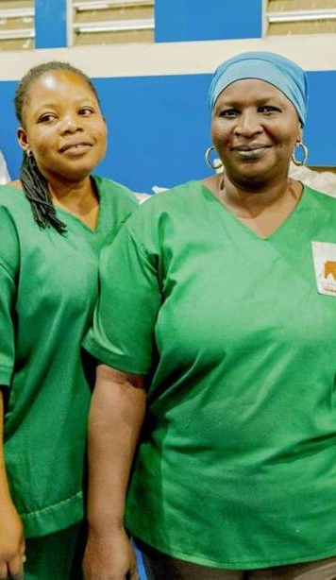


RECOMMANDATIONS
5 décisions pour transformer l’audience en devis
1
Reprendre dès novembre
2 publications par semaine sur LinkedIn, le mardi et le jeudi à 8 h : la régularité d’août, sans l’essoufflement.
2
Une vidéo d’usine par semaine
Une machine, un geste, une équipe : 30 secondes filmées au téléphone suffisent.
3
Un sondage tous les 15 jours
Vos meilleures discussions : on pose la question, on donne la réponse le vendredi.
4
Une adresse à votre nom
Remplacer l’adresse Gmail par une adresse @cotiplast, et un seul numéro de devis.
5
Faire le ménage
Une seule page Facebook à jour, Instagram fermé ou relancé : rien d’abandonné en ligne.
COTIPLAST · Audit réseaux sociaux · relevé du 28/10/2026
20 / 23

Slide 21


PLAN 30 JOURS
Le premier mois, semaine par semaine
Semaine 1
Semaine 2
Semaine 3
Semaine 4
■ Valider les 6 publications refaites
■ Choisir la page Facebook à garder
■ Lister 10 photos d’usine récentes
■ Publier 2 avant / après
■ Répondre à chaque commentaire
■ Premier sondage
■ Tourner 2 vidéos à l’usine
■ Publier la réponse du sondage
■ Publier 2 avant / après
■ Comparer aux 8 J’aime de départ
■ Compter les demandes de devis
■ Préparer décembre
Objectif proposé à 30 jours : passer de 8 à 20 J’aime médians sur LinkedIn, et compter chaque demande de devis venue des réseaux.
COTIPLAST · Audit réseaux sociaux · relevé du 28/10/2026
21 / 23

Slide 22
TABLEAU DE BORD
Les chiffres à suivre chaque semaine
Indicateur | Où le lire | Départ (28/10) | Objectif 30 jours
J’aime médians LinkedIn | Page LinkedIn | 8 | 20
Commentaires par mois | Page LinkedIn | 43 sur 2 mois | 30 par mois
Publications par semaine | Page LinkedIn | 0 depuis le 1/10 | 2
Vidéos des équipes | Page LinkedIn | 2 sur 20 | 4 par mois
Pages à l’abandon | Facebook, Instagram | 3 | 0
Demandes de devis venues des réseaux | Votre boîte mail | non suivi | comptées chaque semaine
Les visites de la page et la portée ne se lisent qu’avec l’accès administrateur : ce tableau commence par ce qui se voit de l’extérieur.
COTIPLAST · Audit réseaux sociaux · relevé du 28/10/2026
22 / 23

Slide 23
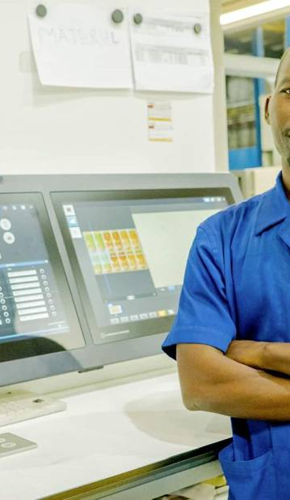


SUITE
Ce qu’il nous faut pour aller plus loin
L’accès à la page
Des photos récentes
Votre accord
Visites, portée et profils des visiteurs : pour savoir quels acheteurs vous regardent.
Une demi-journée de prises de vue à l’usine nourrit trois mois de publications.
Sur les 6 publications refaites, avant toute mise en ligne.
Rien n’a été publié. Les visuels « après » reprennent les photos de votre site et vos coordonnées.
COTIPLAST · Audit réseaux sociaux · relevé du 28/10/2026
23 / 23

